Slide 1
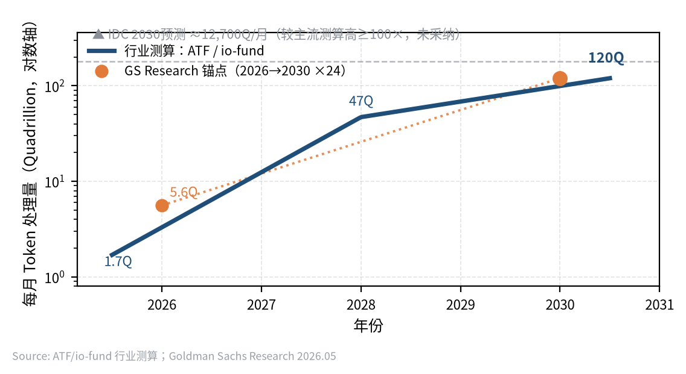
全球Token市场规模与趋势
数据口径：GS Research 2026.05 / 国家数据局 2025
1 Peta Token = 10¹⁵ tokens
数据驱动 · Token正成为AI时代的“新大宗商品”
24×
2026→2030 全球消耗量增长
Goldman Sachs Research
≈1,440 PT/年
2030 全球年度Token量级
按GS月度120Q换算
84%
2030 Agentic AI 占AI负载
ATF / io-fund 测算
100万亿/日
2025年末中国日均调用量
国家数据局（对照口径）
关键洞察
① Token升级为“数字大宗商品” 国家数据局已定义其为可定价、可交易、可结算的数字商品。
② 增长引擎换挡 由“人类提问”转向“Agent自主执行”，推理模型单任务Token消耗量级跃升。
③ 算力传导与“毛利拐点” Token爆发拉动GPU与数据中心，GS预期AI厂商进入毛利拐点。
④ 中国增量重镇 日均调用量一年涨约100倍，2030年或达“万万亿级/日”。
结论｜全球Token消耗进入指数增长通道：2030年约1,400 PT/年（非IDC宣称的15万PT），Agentic AI为核心变量。
行动｜投资人跟踪①Agent渗透率 ②推理单位成本 ③Token单价；企业将Token预算列为IT核心支出科目。
数据来源：Goldman Sachs Research（2026.05）；ATF/io-fund行业测算；国家数据局《全国数据资源调查报告(2025)》。
数据核验：原引用IDC预测（0.0005→152,667 PT，CAGR 3,418%）内部数字不自洽、起点与公开实际数据矛盾、量级超主流预测≥100倍，故未采纳，仅作离群参考。

